Slide 1
V1.0
Document Information
Project Title | [서울시] 시민체감형 서비스
Document Name | SEOULMG-DEV-PLF-MD004_서울두드림길화면설계서
Creation Date | 2014년 08월 12일
Last Update | 2014년 10월 15일
Description
Security Level | □ unclassified
 | □ internal use only
 | ■ confidential

Slide 2
1. Revision History
No. | Version | 작성자 | 작성일 | 변경/추가 내용 | 확인자 | 검수자
1 | V 0.1 | 홍성욱 | 2014.10.13 | 최초 작성
2
3
4
5
6
7
8
9
10
11
12
13
14
15

Slide 3
2. 컴포넌트 정의
정의 | 표시방법 | 예시설명
텍스트 | 대타이틀/강조문구:맑은고딕 18,14pt(bold가능) 소타이틀:맑은고딕 12,10pt 내용/디스크립션:맑은고딕10,8pt | 화면확인
실행버튼 | =========================================== 기본 실행버튼 스타일.(맑은고딕, 8pt) 실행버튼의 명칭은 한글 5자, 영문 9자 이내로 간결하게 기획 변경가능요소: 도형크기, 텍스트크기(bold,10pt), 텍스트,버튼색(무채색만 가능) 변경불가요소: 도형형태
링크버튼 | =========================================== 링크버튼의 스타일.(맑은고딕 10pt) 링크버튼의 최대 글자수 없음 변경가능요소:도형크기, 텍스트크기(bold,12pt), 텍스트,버튼색(무채색만 가능) 변경불가요소: 도형형태
금액 | 우측정렬/단위콤마/원 표시 | 100,000원
디스크립션/링크/알럿 | / / =========================================== 변경가능요소: 도형색 변경불가요소: 도형크기,텍스트색,텍스트크기
위치 아이콘 | =========================================== 변경가능요소: 도형색, 크기 변경불가요소: 텍스트색,텍스트크기
TEXT
가나다라마
abcdefghi
1) 기본
등록
수정
삭제
취소
목록
확인
2) 텍스트크기
등록
수정
삭제
취소
목록
확인
3) 도형크기
등록
수정
4) 총 변경요소 적용
등록
수정
TEXT
1) 기본
신청하기
더보기
2) 텍스트크기
신청하기
더보기
3) 도형크기
신청하기
더보기
4) 총 변경요소 적용
신청하기
더보기
1
1
1
1) 디스크립션
1
동영상 플레이 영역
2) 링크
1
클릭시 등록한 url 페이지로 이동함
3) 알럿
1
정보입력필드 중 누락 필드가 있을 경우 A-1 알럿 노출됨
1) 검색결과, 목적지
2) 출발지
3) 사용자지정

Slide 4

2. 컴포넌트 정의
정의 | 표시방법 | 예시설명
날짜표시 | YYYY-MM-DD/선택리스트 | 2010-04-05 년 월 일
라디오/체크박스 |  | 예 아니오 일반 임직원
테이블정렬 | 맑은고딕,8,10pt 구분자:중앙정렬 TEXT:좌측정렬 (이외의 항목은 중앙정렬을 기본으로 하되 각 테이블항목명에 따라 변경 가능함)
TOP버튼 | 바디페이지 2배 이상 스크롤 시
TAB메뉴 | =========================================== tab 스타일.(맑은고딕,bold, 8,10pt) 변경가능요소: 도형크기, 텍스트크기(bold,10pt), 텍스트,버튼색(무채색만 가능) 변경불가요소: 도형형태
Input type
검색 창
타임 휠 | 맑은고딕10pt Default 시간은 상황에 따라 변경 가능함.
Segment 옵션
2011 ▼
05 ▼
11 ▼
V
V
No | 게시글 제목 | 조회수
8 | 2008 더블포인트 이벤트 | 150
TOP ↑
위로 ↑
Tab 01
Tab 02
Tab 03
1) 기본
전체
보낸 문자
받은 문자
2) 텍스트크기
전체
보낸 문자
받은 문자
3) 도형크기
전체
보낸 문자
받은 문자
4) 총 변경요소 적용
전체
보낸 문자
받은 문자
디폴트 input message
사용자 입력 시
검색어를 입력해주세요.
인픽스
디폴트 input message
검색어를 입력해 주세요.
인픽스
시간 설정
날짜 설정
타이머 설정
시 분 AM/PM
년 월 일
시 분 초
12
01
02
03
04
56
57
58
59
00
AM
PM
2008
2009
2010
2011
2012
11
12
01
02
03
09
10
11
12
13
12
01
02
03
04
11
12
01
02
03
09
10
11
12
13
활성
비활성
ON
OFF
ON
OFF

Slide 5
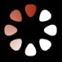
2. 컴포넌트 정의
정의 | 표시방법 | 예시설명
팝업
Context Menu | =========================================== 컨텍스트 메뉴의 스타일.(맑은고딕 9pt) 컨텍스트 메뉴의 최대 글자수 없음 변경가능요소:도형크기, 텍스트크기(bold,12pt), 텍스트,버튼색(무채색만 가능), 아이콘 영역 삭제 변경불가요소: 도형형태
Progress bar
1) 의문형
의문형 알럿문장?
제목
1) 의문형
정말 삭제하시겠습니까?
삭제
취소
확인
취소
확인
2) 정보형
정보형 알럿문장.
제목
2) 정보형
등록되었습니다.
등록
확인
확인
3) 토스트팝업
정보형 알럿문장.
3) 토스트팝업
등록되었습니다.
제목
어플리케이션 선택
어플리케이션 선택
리스트 1
주소록
주소록
리스트 2
QuickPic
QuickPic
리스트 3
Bump
Bump

Slide 6









2. 컴포넌트 정의
Gesture | Symbol | Description | Behavior / Reaction
Tap (Press) |  | Screen의 일정 부분을 눌렀다가 떼는 동작 | Press : 해당 개체 눌림 표시 또는 포커스 Up : 이벤트 실행
Long Tap (Press & Hold) |  | Screen의 같은 부분을 일정시간(1초) 이상 누르고 있는 동작 | Press : 해당 개체 눌림 표시 또는 포커스 Hold : 0.3초 간격으로 이벤트 연속 실행 Up : 이벤트 연속 실행 멈춤
Double Tap |  | Screen의 같은 부분을 일정시간(1초) 이내에 2회 눌렀다가 떼는 동작 | Press : 해당 개체 눌림 표시 또는 포커스 Up & Press(1초 이내) : 포커스 유지, 무반응 Up : 이벤트 실행
Panning |  | Screen의 두 지점을 누르는 동작을 유지하면서 이동하였다가 떼는 동작 (Factor : 시작점, 끝점) | Press : 해당 개체 눌림 표시 또는 포커스 Move : 개체 이동 / Scroll 등의 반응 Up : 반응 중지, 이벤트 실행
Flicking |  | Screen의 두 지점을 빠르게 이동하였다가 떼는 동작 (Factor : 방향) | Press : 무반응 (또는 눌림 표시) Fast Move & Up : 이벤트 실행
Drag & Drop |  | Screen의 일정 부분을 일정시간(1초) 이상 누른 후 누르는 동작을 유지하면서 이동하였다가 떼는 동작 | Press : 무반응 (또는 눌림 표시) Move : 개체이동 Up : 반응중지
Multi Touch |  | Screen상에서 두 개의 포인트를 활용하여 확대/축소하거나 회전시킬 수 있는 동작 (확대, 축소, 회전, 엔터테인먼트 가능한 컨텐츠 중심) | Press : 해당 개체 눌림 표시 또는 포커스 Up : 이벤트 실행
Gesture |  | 스크린에 임의의 동작을 입력할 경우. 화면상에 궤적이 재현되어 나타남(텍스트 인식, 이미지 인식, 특정 제스처로 기능 실행 및 어플리케션 실행) | Press : 무반응 Move : 움직임 궤도에 라인 드로잉 Up : 반응중지

Slide 7
개요
배경
특정 유명 관광지만 검색하고, 방문 ➔ 서울 내 알려지지 않은 명소 공유필요
관광지 검색 시 관광지간의 지역이 다른 경우가 발생하고, 경로상의 관광지를 검색하기 위한 시간소요가 발생
목적
목적 관광지 검색만으로 주변의 관광지를 한번에 알 수 있게 되며, 지속적으로 검색에 소요되는 시간을 줄일 수 있음
목적 관광지 경로에 한번쯤 경유할 수 있는 숨겨진 명소를 알려준다.
유명 관광지 뿐만 아니라 다른 사람에게 알려주고 싶은 자신만의 장소를 공유 할 수 있다.
결론
잘 알려지지 않은 숨겨진 명소를 방문함으로써, 유명 명소 뿐만 아니라 잘 알려지지 않은 숨겨진 명소를 홍보함으로써, 지역 발전에 이바지 할 수 있음.

Slide 8
인트로
1
회원가입
로그인
자체회원가입
메뉴
메인 페이지
목적지 검색
목적지 검색 결과
목적지 상세 정보
플랜 작성
내정보
장소 공유
내 플랜 보기
장소 등록하기

Slide 9
Splash
공통 >

Slide 10
인트로 – 리소스 업데이트
인트로
리소스 업데이트
SFR004U_splash1010
서울.여긴?
숨겨진 명소도 한번 방문해보세요..서울이 달라집니다.
콘텐츠를 다운로드중입니다… (30%)
서울특별시

Slide 11
공통 – 서버통신 진행 시
인트로
서버통신 진행
SFR004U_splash1010
M
서울.여긴?
숨겨진 명소도 한번 방문해보세요..서울이 달라집니다.
서버와 통신 중입니다.
잠시만 기다려 주세요.
서울특별시

Slide 12
레이아웃
공통 >

Slide 13
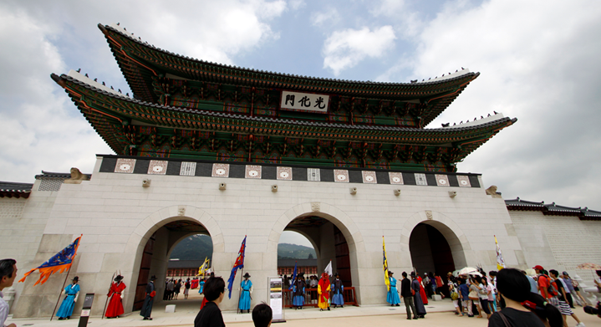
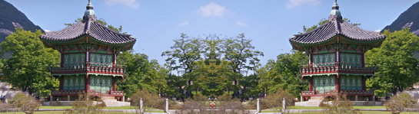

공통
서울.여긴?
다운로드 후 최초 안내
레이아웃
서울.여긴?
홈
검색하기
로그인
btnLogin
btnRegister

Slide 14
공통
전체메뉴_우측 사이드메뉴
전체메뉴
서울.여긴?
전체메뉴
내정보
나의 여행 계획
등록하기
장소 등록하기
설정
카테고리 클릭시 우측에 사이드 메뉴 열림
홈
전체메뉴

Slide 15
팝업유형별
공통
공통팝업
팝업내용
오늘하루 안보기
창닫기
내용
서버를 찾을 수 없습니다.
확인
앱을 다시 실행하시겠습니까?
취소
확인
알림
서울두드림길 앱을
종료하시겠습니까?
취소
확인

Slide 16
회원가입
공통 >

Slide 17
회원가입 - 약관동의
회원가입
약관동의
SFR002S_members1010
이용약관 동의
자세히보기
이용약관 내용
“개인정보 수집 및 이용”에
개인정보수집 및 이용동의
자세히보기
동의를 해주십시오.
개인정보수집 및 이용동의 내용
확인
“이용약관에 동의를 해주십시오.
취소
동의
확인

Slide 18

회원가입 - 주민 확인(입력 전)
회원가입
주민확인
SFR002S_members1020
Email*
비밀번호 *
(6~10자리의 영문 또는 숫자)
비밀번호 확인 *
이름(별명)*
취소
확인

Slide 19
회원가입 – 가입 완료(가입 완료 후 환영메시지)
회원가입 > 상인확인
가입완료
SFR002S_members1040
“서울.여긴?” 의 회원가입을 환영합니다.
로그인

Slide 20
목적지 검색

Slide 21
비로그인
출발
(현위치) 출발지 입력하세요
검색
도착
도착지를 입력하세요
검색
로그인
회원가입

Slide 22
로그인
출발
(현위치) 출발지 입력하세요
검색
도착
도착지를 입력하세요
검색
검색하기
위치등록

Slide 23
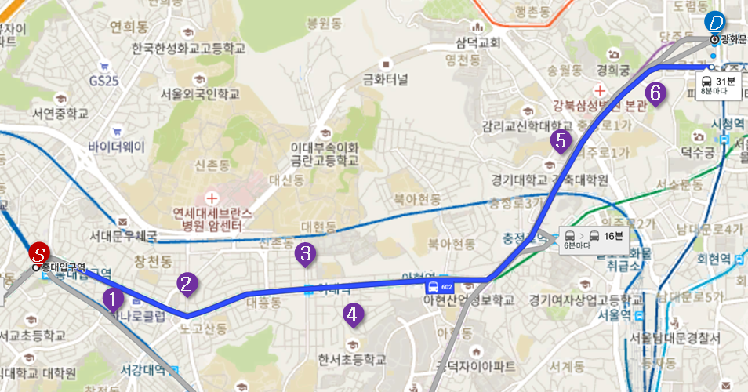
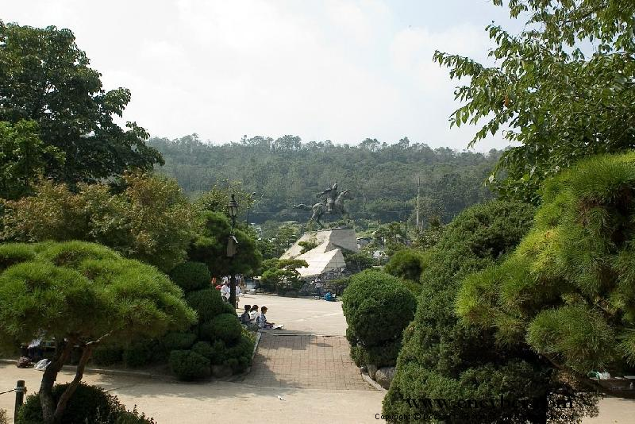



목적지 검색결과
관악산둘레길
SFR004U_course1010
맵
1.장소이름 장소 설명내용
2.장소이름 장소 설명내용
V
나의 플랜 등록
나의 플랜 보기

Slide 24
주변목적지 상세
관악산둘레길
SFR004U_course1010
해당장소 관련이미지
내용입니다 내용입니다 내
1.장소이름
평가하기
공유하기
상세지도
댓글 펼치기 (100)

Slide 25

해당장소 관련이미지
1.장소이름
평가하기
공유하기
상세지도
평가하기
댓글 펼치기 (100)

Slide 26
해당장소 관련이미지
1.장소이름
평가하기
공유하기
상세지도
공유하기
SNS1
SNS2
SNS3
댓글 펼치기 (100)

Slide 27
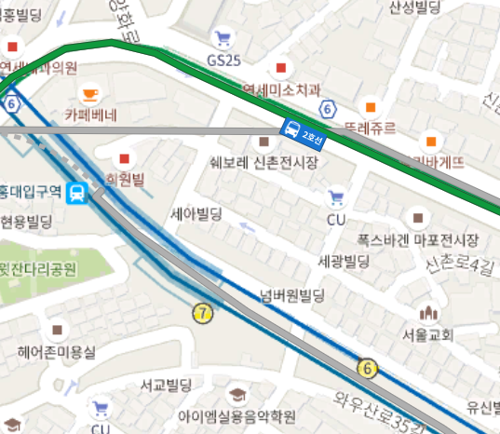
해당장소 관련이미지
1.장소이름
평가하기
공유하기
상세지도
1
댓글 펼치기 (100)

Slide 28
■ 댓글 (434건)
사용자 님
0 / 140 .
해당장소 관련이미지
등록
※글자수는 140자까지 입력이 가능합니다.
홍길동님
1
글 내용 입니다. 글 내용 입니다. 글 내용 입니다. 글 내용 입니다. 글 내용 입니다. 글 내용 입니다. 글 내용 입니다. 글 내용 입니다. 글 내용 입니다. 글 내용 입니다. 글 내용 입니다. 글 내용 입니다. 글 내용 입니다.
2014-01-01 오후 03:55
내용입니다 내용입니다 내
2.장소이름
평가하기
공유하기
상세지도
홍길동님
글 내용 입니다. 글 내용 입니다. 글 내용 입니다. 글 내용 입니다. 글 내용 입니다. 글 내용 입니다. 글 내용 입니다. 글 내용 입니다. 글 내용 입니다. 글 내용 입니다. 글 내용 입니다. 글 내용 입니다. 글 내용 입니다.
2014-01-01 오후 03:55
댓글 펼치기 (100)

Slide 29
맵
현재 장소를 플랜에 등록하시겠습니까?
1.장소이름 장소 설명내용
취소
확인
2.장소이름 장소 설명내용
V
나의 플랜 등록
나의 플랜 보기

Slide 30
나의 여행 플랜

Slide 31
출발지~
1.장소이름
1.장소이름
목적지~

Slide 32
코스 | 거리 | 소요시간
사당역→무당골→낙성대공원→서울대정문 | 4.2km | 2시간 40분
1
트래킹 측정
내 위치 전송
소모칼로리 | 0kcal
만보기 | 0보
경과시간[시:분] | 00:00
▲
초기화
트래킹 시작
일시정지
트래킹 종료
3
내위치
※ 오차가 발생할 수 있습니다.
2
나중에 업데이트
서울대정문
낙성대공원
화장실
4
무당골
내 위치
관음사
사당역
구글지도

Slide 33
장소 공유

Slide 34
검색하기
위치등록

Slide 35
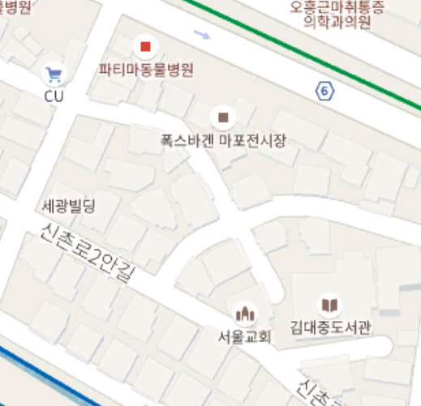
현재 위치를 다른 사람과 공유하겠습니까?
취소
확인
위치
김대중 도서관
검색
선택하기

Slide 36



나의 장소 등록하기
분류선택
선택해 주세요
제목
제목입니다
내용
내용을 입력해주세요.
사진 추가
사진 찍기
사진 앨범(한 장 올리기)
취소
등록
등록되었습니다.
확인

Slide 37
나의 장소 수정하기
제목
제목입니다
판매가격
상태
● 판매중 ○ 판매완료
내용
내용입니다 내용입니다 내용입니다 내용입니다 내용입니다 내용입니다 내용입니다 내용입니다 내용입니다 내용입니다 내용입니다 내용입니다 내용입니다 내용입니다 내용입니다 내용입니다 내용입니다 내용입니다 내용입니다
문의 : 02 – 3838 – 8989
사진 추가
사진 찍기
사진 앨범(한 장 올리기)
1
취소
등록
등록되었습니다.
확인

Slide 38
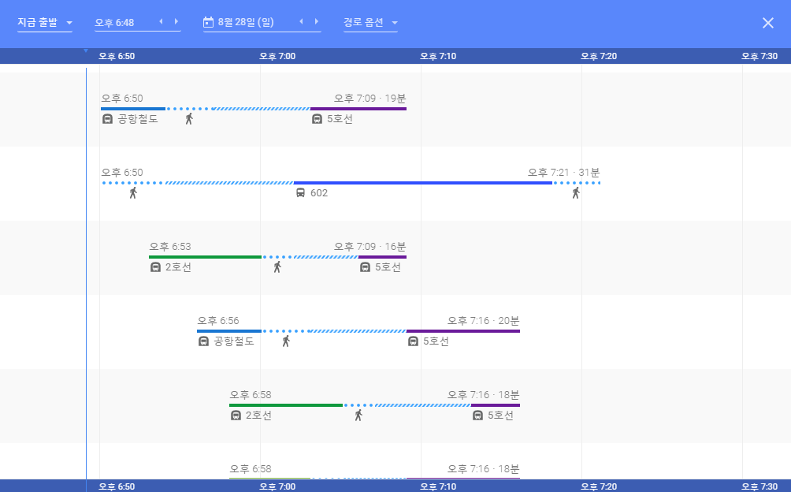

Slide 39
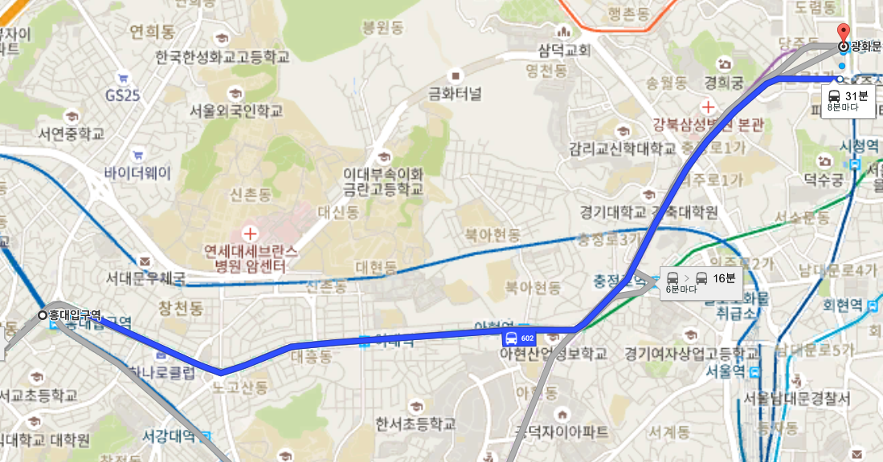
D
6
5
S
3
2
1
4

Slide 40
Thank you.

